Slide 1

МБДОУ «Детский сад с.Еремково»
Экологическая акция
«Береги воду»
март
2017 г

Slide 2
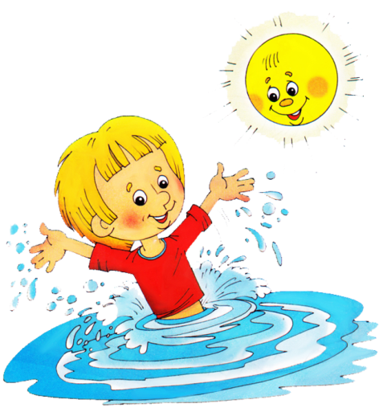
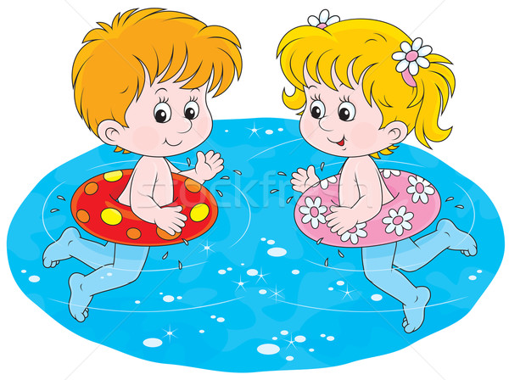
22 марта – международный день защиты водных ресурсов.
Вода – самая обильная из земных стихий, она покрывает более 70 % земной поверхности. Стоит задуматься о важности самого ценного источника жизни нашей планеты. Вода играет огромную роль практически во всем, что человек делает каждый день. Мы пьем воду, моемся и стираем в ней, производим из нее энергию, орошаем поля, путешествуем и перевозим товары по ней, с ее помощью мы боремся с огнем.

Slide 3
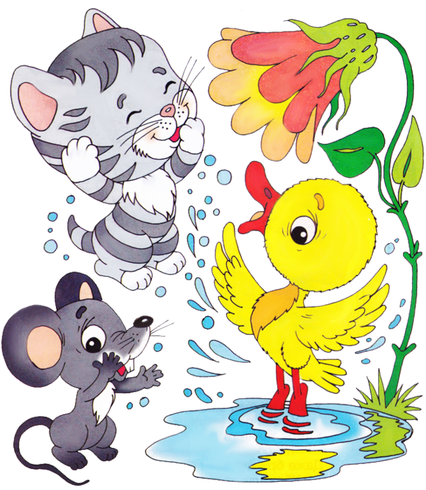
Цели:
1. Расширение у детей экологических знаний о воде (как ее нужно применять в бытовых и хозяйственных нуждах, как охранять и бережно использовать в личных целях)
2. Привлечение внимания дошкольников и взрослых к проблемах охраны источников воды в природе.
Задачи:
1.Воспитывать бережное отношение к воде.
2.Развивать представление о значении воды в жизни человека и всего живого.
3.Расширить знания детей о
круговороте воды в природе.

Slide 4
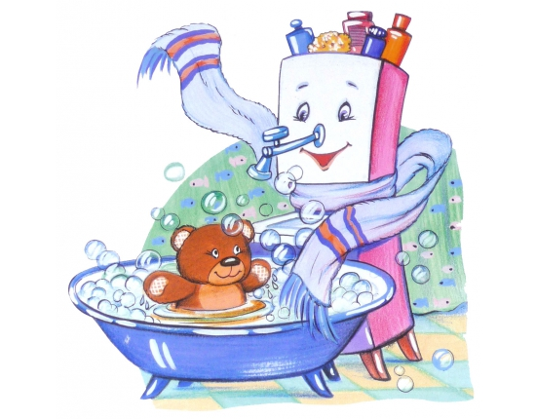

В ходе акции были проведены мероприятия:
Чтение рассказов, сказок, стихотворений и
отгадывание загадок о воде.
Н.А. Рыжова «Жила – была река»,
«Как люди речку обидели»,
Н.Василькова «О чем мечтает ручеек»,
Г.Х. Андерсен Сказка «Русалочка»,
Т. Николаева «Приключение капельки»
2. Игры «Какая бывает вода?», «Мыльные пузырьки», «Ловля рыбы», «Хорошо – плохо», «Кто быстрее перенесет воду из одного сосуда в другой»

Slide 5
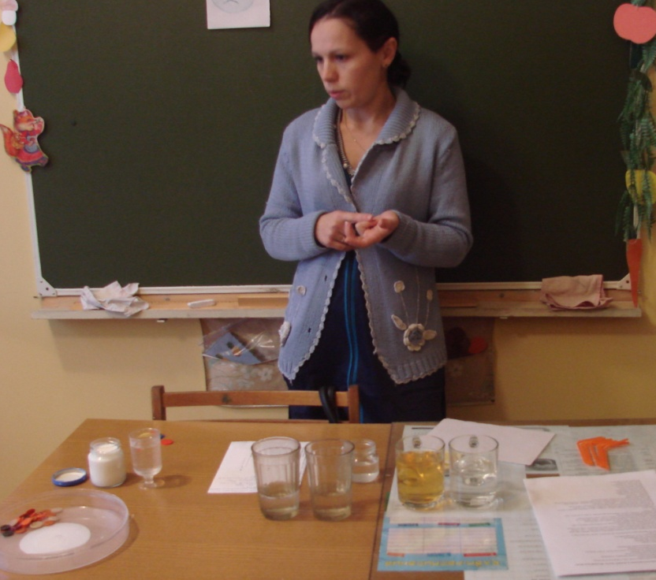
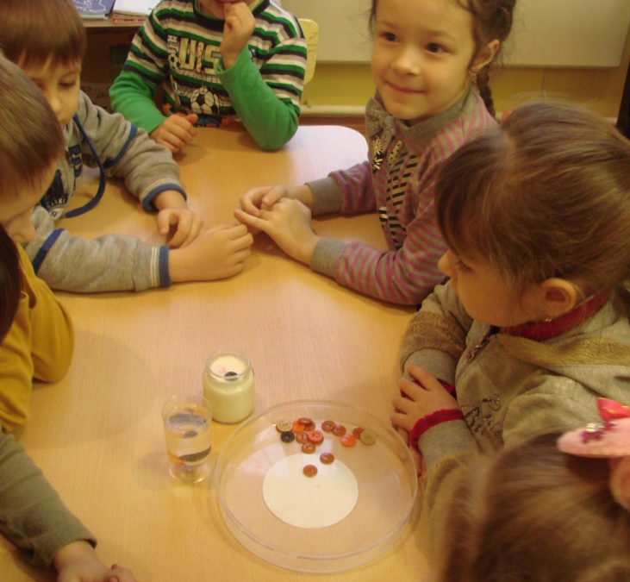
3. Опыты с водой
Опыт 1. Подойдите к тазику, возьмите стаканчики с водой и вылейте в тазик. Что вы сделали сейчас с водой?(вылили, перелили) Перельём воду в разные бутылочки.
Вывод: вода - это жидкость. Она течет. Её можно наливать, переливать из одного сосуда в другой. Воду можно наливать в сосуд любой формы.
Опыт 2. «Вода бесцветная»
На столе у воспитателя стакан с молоком и стакан с водой. - Какого цвета молоко? (белого). А можно сказать про воду, что она белого цвета?
Вывод: Вывод: вода не имеет цвета, она бесцветная, прозрачная. (перед детьми вывешивается символ этого свойства).

Slide 6
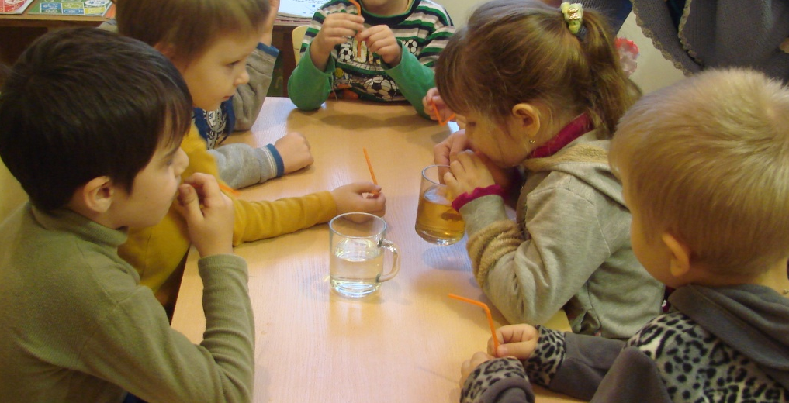
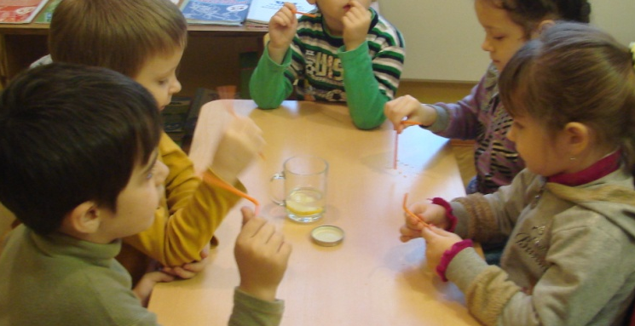
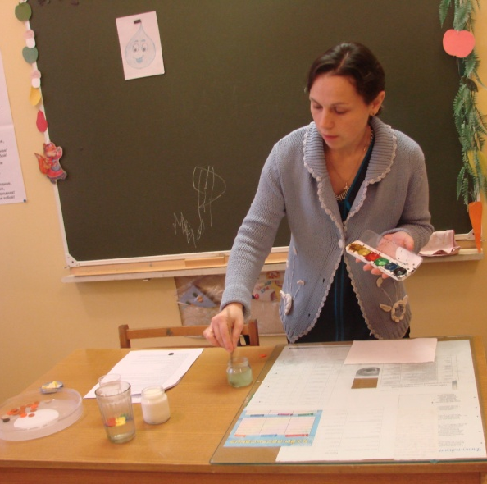
Опыт 3. «Вода может изменить свой цвет»
На столе у воспитателя стакан с водой.
- Я сейчас в воду добавлю волшебные краски и мы посмотрим, что произойдет с водой. Изменила вода свой цвет? А теперь вы возьмите ватную палочку и помешайте ею в стаканчике с водой. Какая стала вода у вас в стаканчиках?
Вывод: вода может менять цвет в зависимости от того, что в неё добавили.
- А теперь, я предлагаю вам, ребята, попробовать воду на вкус. Какая она? Сладкая? Солёная? Горькая?
Вывод: вода не имеет вкуса, она безвкусная.
Опыт 4. «Вода может принимать любой вкус»
- давайте проведём с вами небольшой опыт. Положите в стаканчик с водой вещество, которое находится у вас на столе. Размешайте. Что стало с водой? Поменяла она свой цвет? А теперь попробуйте воду. Какая она стала на вкус? (ответы детей) Как вы думаете, что вы добавили в воду? (Ответы детей)
Вывод: оказывается, вода может принимать вкус того вещества, которое в него добавили.
Опыт 5. «Вода не имеет запаха»

Slide 7
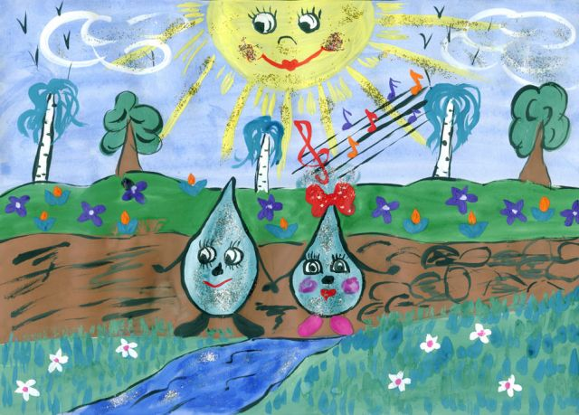
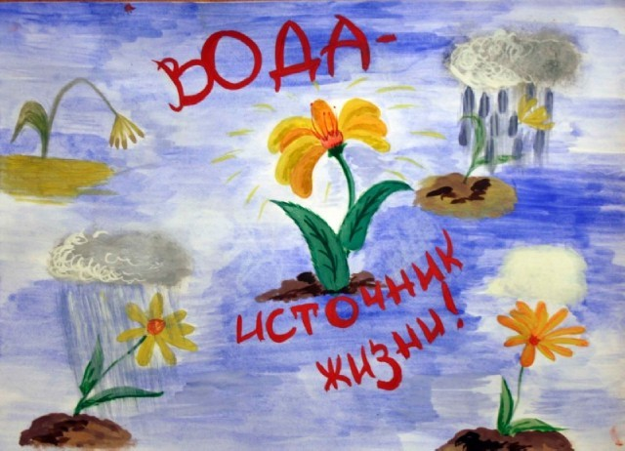
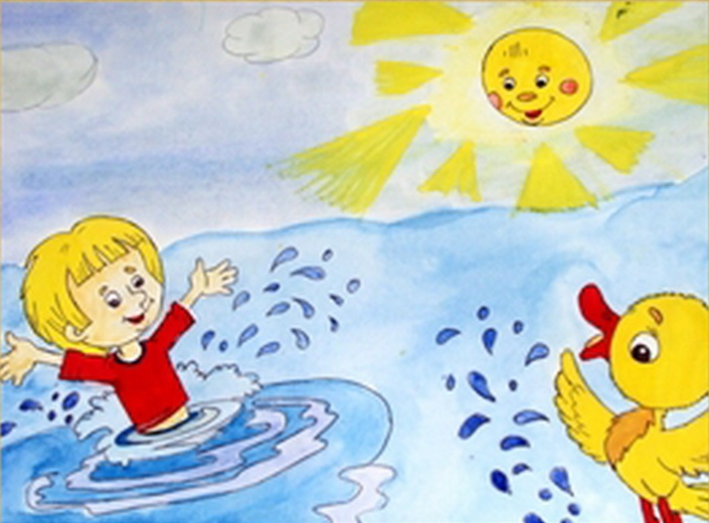
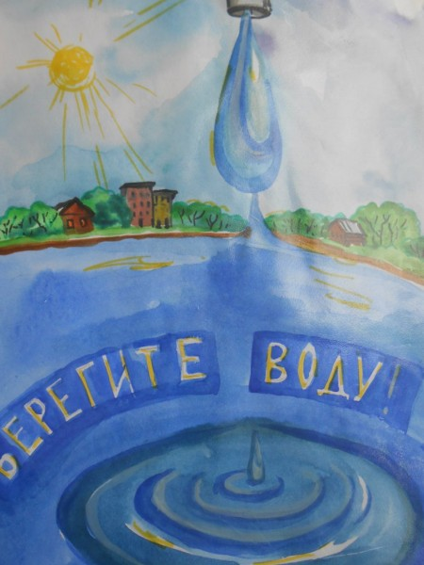
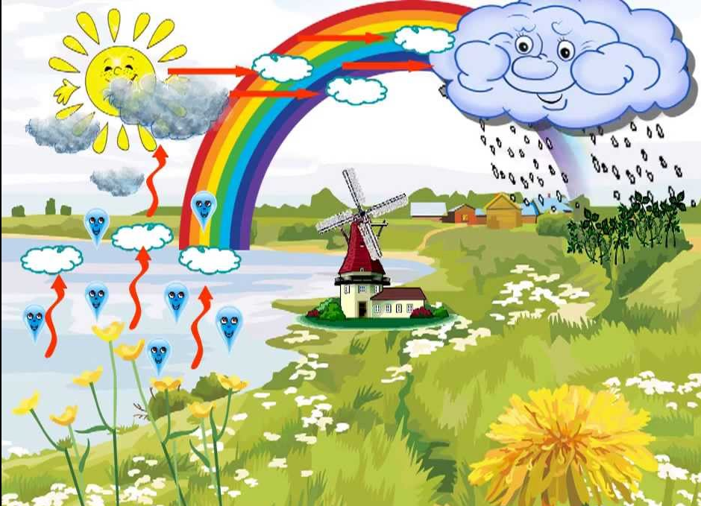
4. Конкурс рисунков на тему: «Вода»
5. Занятие «Вода – это жизнь»

